Slide 1
Логопедическое занятие
Гласные II ряда
.

Slide 2
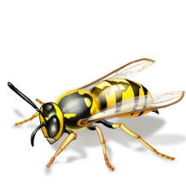
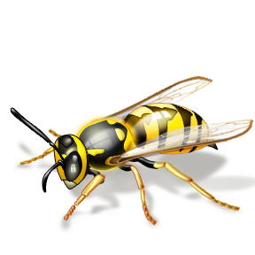
Назовите предметы
Выделите гласные звуки из названий предметов
Запишите соответствующие буквы в тетрадь
О
Ы
А
Э
У
м

Slide 3
Жила-была буква й. Она была похожа на букву и.
Только Й носила шляпку
И за это другие буквы её не любили
Она хвалилась своей шляпкой

Slide 4
Поэтому она гуляла всегда одна

Slide 5
Только одной гулять скучно
И буква й пошла в гости к гласным I ряда
А
О
У
Э
Ы

Slide 6
Встала рядом с ней и они стали петь песню
Сначала она пошла к гласной
И так у них хорошо получилось, что они решили никогда не расставаться
Й
А

Slide 7
Получились песни
Другие гласные тоже захотели петь с Й
ЙА
ЙО
ЙУ
ЙЭ

Slide 8
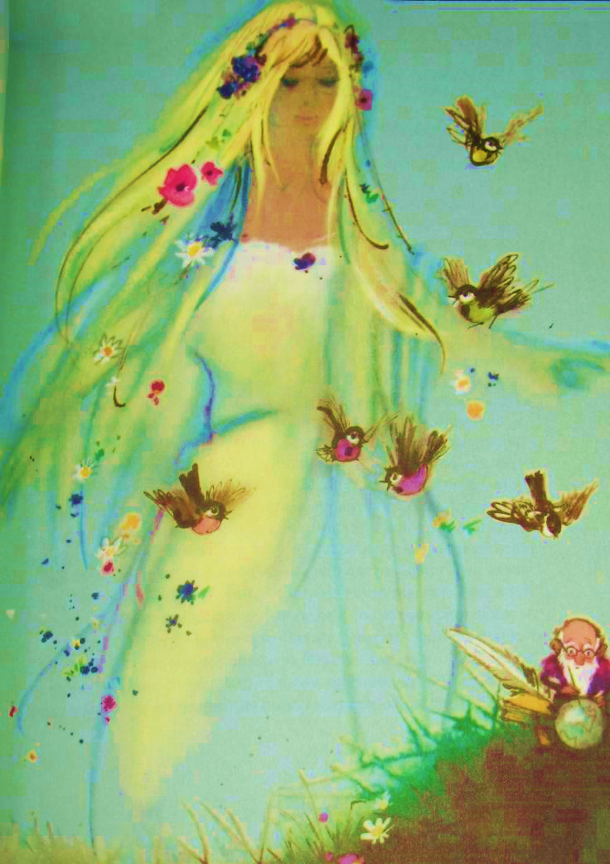
Но тут пришла царица Грамматика
Она не разрешила буквам быть всегда вместе

Slide 9
Она придумала новые гласные буквы
ЙА
Я
Ё
ЙО
Ю
ЙУ
Е
ЙЭ

Slide 10
Я=[Й']+[А]
Ё=[Й']+[О]
Ю=[Й']+[А]
Е=[Й']+[Э]

Slide 11
Они заняли место во втором ряду
К
К этим буквам
присоединилась
буква И
Так получились гласные II ряда
А
О
У
Э
Ы
Я
Ё
Ю
Е
И

Slide 12
Назовите предметы
Выделите первые буквы из названий предметов
Е
«Запишите» слова линиями, над ними соответствующие буквы
Ю
Я
Ё И

Slide 13
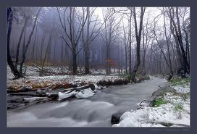
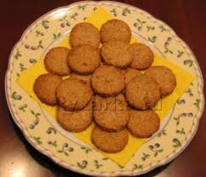
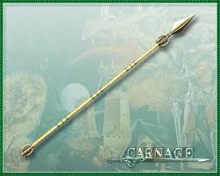
Назовите предметы
Выделите буквы из названий предметов на конце слова
«Запишите» слова линиями, над ними соответствующие буквы
Я
Ю
Ё
И
Е

Slide 14
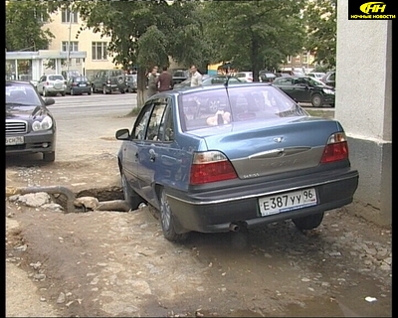
Notes:
Помоги машине выбраться из ямы Выложи схему слова Яма

Slide 15
Прочитайте предложения
Вставьте вместо точек пропущенные гласные II ряда
.
На поляне росла ель.
.
.
Около ели сидел ёжик.
.
.
Он ел яблоко.

Slide 16
Итоги
Назовите гласные I ряда.
А
О
У
Э
Ы
Назовите гласные II ряда.
Я
Ё
Ю
Е
И
Придумайте слова с гласными буквами II ряда.

